Slide 1
1
강의 계획(안)
학습 순서
2
Linux 개요
3
Python 개요
4
가상환경 이해
5
Python 문법-변수

Slide 2
1. 강의 계획
강의 | 강의 내용 | 비고
1 | 1-1 리눅스 설치 – 가상머신 1-2 개발 환경 구축 – 가상환경(아나콘다) 세팅하기 1-3 파이썬 변수 - 변수의 개념과 종류 | 예제 실습
2 | 2-1 조건문 if 와 비교 연산자(예제 실습) 2-2 중복 조건문 구현(if~else, elif) | 예제 실습
3 | 3-1 for 와 리스트 함께 사용하기 3-2 이중루프 - for 와 반복문 제어 | 예제 실습
4 | 4-1 함수의 정의와 호출(예제 실습) 4-2 함수 매개변수와 반환값 | 예제 실습
5 | 5-1 키보드 입력 / 화면 출력(예제 실습) 5-2 파일 읽기 / 쓰기 | 예제 실습
6 | 6-1 표준/외부 모듈 사용 6-2 사용자 모듈 생성 사용 | 예제 실습
7 | 7-1 Numpy 설치 및 배열 다루기 7-2 Numpy 활용 – 선형방정식/행렬식/역행렬 | 예제 실습
8 | 8-1 Matplotlib 설치 및 그래프 그리기 8-2 Matplotlib 활용 – 서브그래프 그리기 8-3 이지미 데이터 이해 | 예제 실습
파이썬 강의
1. 일시 : 4월 7일 부터 매주 수요일 19시 ~ 20시
2. 장소 : On line Class by Zoom
3. 강의자료 및 예제코드:
https://github.com/moebs/python_lab_2021_1
4. 강의 일정

Slide 3
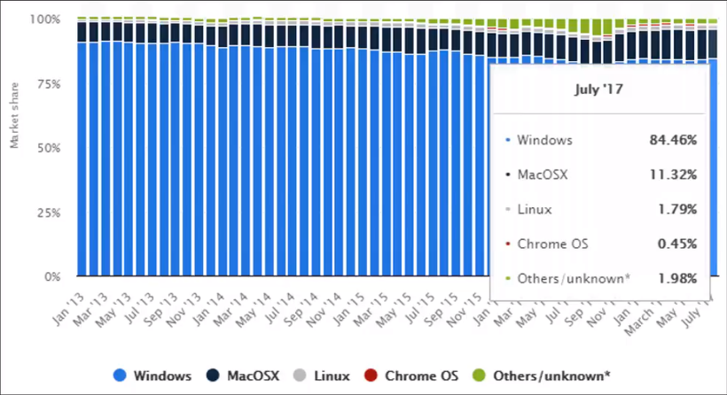
2. Linux 개요 - Desktop OS 점유율(2013 ~ 2017년)

Slide 4
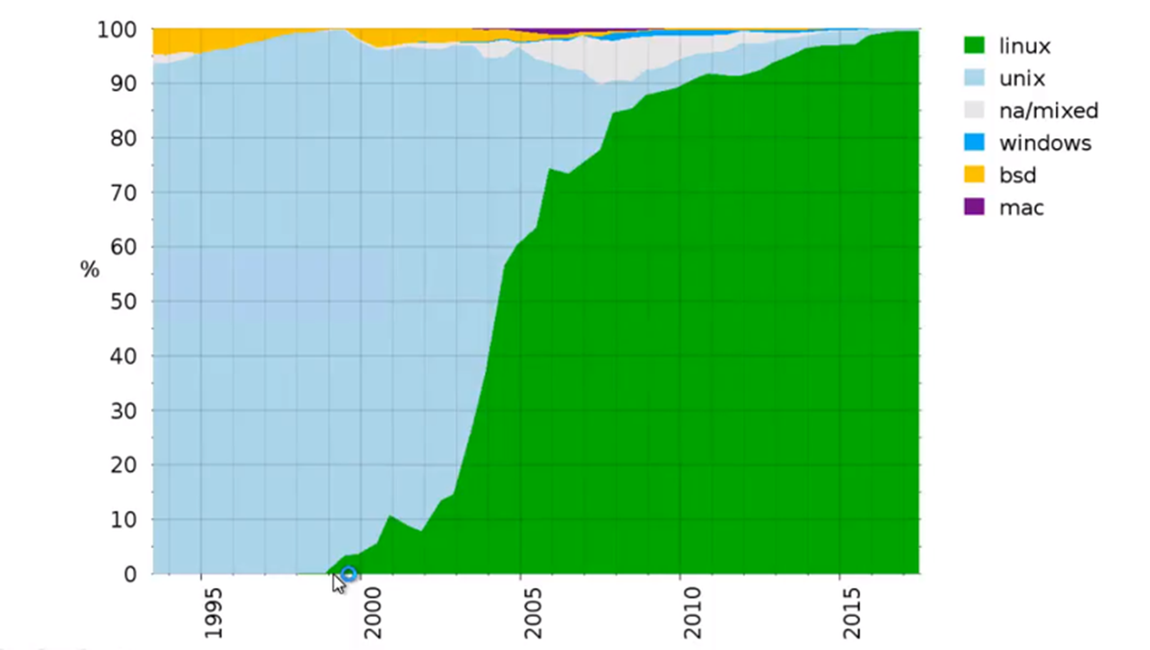
2. Linux 개요 – 슈퍼컴퓨터 OS 점유율(1995 ~ 2015년)

Slide 5
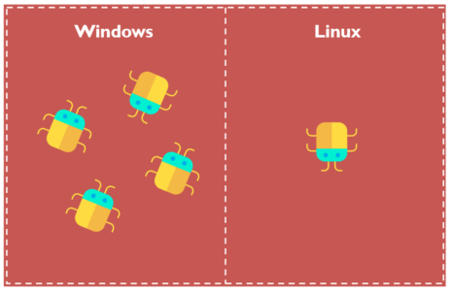
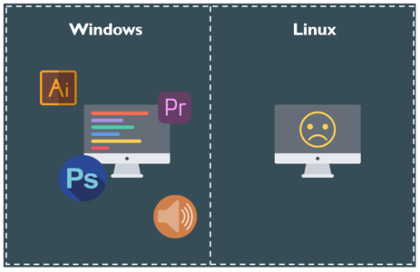
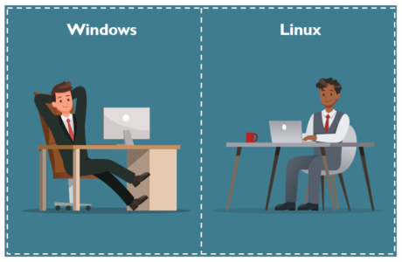
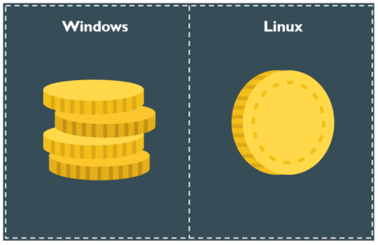
2. Linux 개요 – 윈도우 / 리눅스 비교
Security
Compatibility
(범용성)
Ease of Use
Resource and
Cost

Slide 6
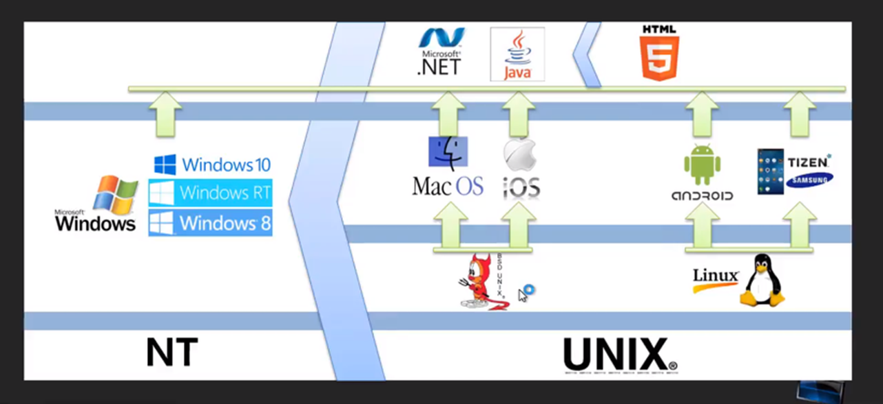
2. Linux 개요 – 리눅스 계보

Slide 7
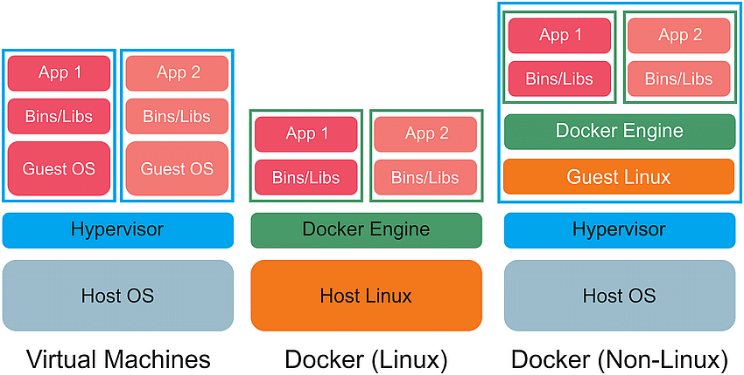
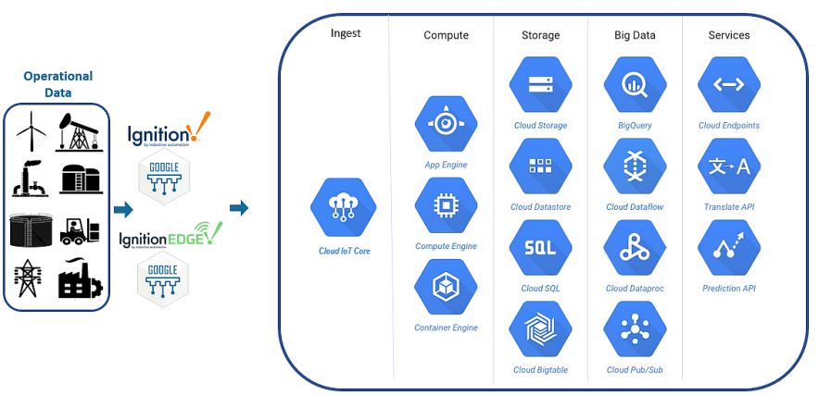
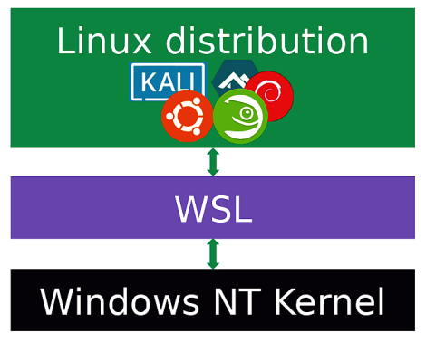
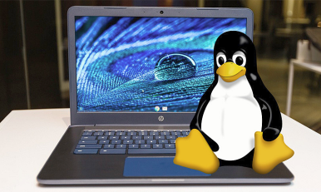
2. Linux 개요 – 리눅스 설치
Native install |  | Google Cloud Platform (GCP) | Virtual Machine | Docker |  | WSL (Windows Subsystem for linux)
자신의 컴퓨터에 직접 설치 |  | 원격 머신 | 로컬 가상 머신
장 점 | 무료 Simple | 원격의 자원(GCP)을 로컬 호스트에서 사용가능 | 무료 (VirtualBox) | 무료 Resource↓ | 무료 | 무료 Resource↓
단점 | 유연성이 없다 (Window or Linux) | - 월별 유료 요금 부과 - 무료의 경우 머신 사양이 낮아 텐서플로 설치 안됨 | H/W Resource↑ | - | Resource↑ | -
최소 사양 | 펜티엄, 램 2G | - | 가상화지원CPU 윈도우10 64bit | 가상화지원CPU 리눅스 64bit | 가상화지원CPU 윈도우7 64bit | 가상화지원CPU 윈도우10 버전 1903 이상 빌드 18362 이상

Slide 8


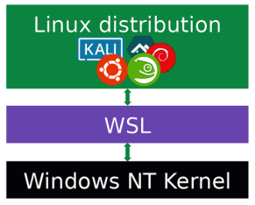
2. Linux 개요 – 리눅스 설치
 | Google Cloud Platform (GCP) | Docker |  | WSL (Windows Subsystem for linux)
개념
순서 | Google search key-word : google cloud 2. 무료로 시작하기 3. Google login → 신용카드 번호 입력 4. 제품 및 리소스 검색 key-word : compute engine 5. 가상머신 → VM 인스턴스 6. 인스턴스 만들기 7. ssh 실행 | 윈도우 도커 데스크탑 WSL Base Docker 2. Download https://desktop.docker.com/win/stable/Docker%20Desktop%20Installer.exe 3. Window PowerShell or Window Terminal 실행 4. docker run -it ubuntu 5. Exit docker run -it -v /c/Users/moebs/py_code:/mnt ubuntu | 윈도우 도커 tool box 1. VM Base Docker 2. Download https://github.com/docker/toolbox/releases/download/v19.03.1/DockerToolbox-19.03.1.exe 3. Docker Quickstart Terminal 4. docker run -it ubuntu 5. Exit docker run -it -v /c/Users/moebs/py_code:/mnt ubuntu | 1. 윈도우 10 버전 확인 (설정 → 시스템 → 정보) 2. 제어판 → 프로그램 및 기능 → Windows 기능 켜기/끄기 - Linux용 Windows 하위 시스템 선택 → Rebooting 3. Microsoft Store → Ubuntu 설치 4. Window PowerShell or Window Terminal 실행 5. wsl
참고 | 리눅스 콘솔 환경만 지원 (X Window GUI환경은 사용 안됨) X Window GUI환경 → https://mobaxterm.mobatek.net/demo.html → Keras ssh : ssh –X my_id@121.187.69.105 –p25

Slide 9
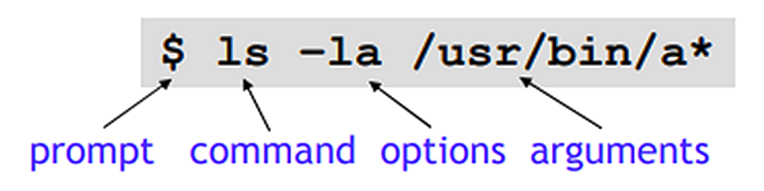
2. Linux 개요 – 리눅스 명령어 구조
- 명령행(command line)에서 명령어와 옵션, 인자 입력

Slide 10
2. Linux 개요 – 리눅스 기본 명령어
No | 명령어 | 의미 | 활용예
1 | passwd | 패스워드 변경
2 | pwd | 현재 작업 중인 디렉토리 출력 (print work directory ) | $ pwd
3 | mkdir | 디렉토리 생성 (make directory) | $ pwd $ mkdir linux_test $ cd linux + tap_key $ mkdir dir_a : dir_a 의 디렉토리를 생성합니다. $ mkdir -p dir_a/dir_b : 존재하지 않는 디렉토리의 하위디렉토리까지 생성합니다.
4 | cd | 디렉토리 이동 ( change directory ) | $ cd .. : 상위 디렉토리로 이동합니다. ( ./ (현재 디렉토리) ../ (상위 디렉토리)) $ cd / : 리눅스 시스템 최상단 리렉토리 이동 $ cd ~ : 어느 곳에든지 홈디렉토리로(/home/my_id) 바로 이동합니다. $ cd dir_a : dir_a 로 이동할 경우 사용합니다.
5 | ls | 파일목록을 조회하는 명령어 (list segments) | $ ls -l : 파일들의 상세정보를 나타냅니다. $ ls -a : 숨어있는 파일들도 표시합니다. ex) ls -al : 파일들의 상세정보를 나타내며, 숨어 있는 것도 표시합니다.

Slide 11
2. Linux 개요 – 리눅스 기본 명령어
No | 명령어 | 의미 | 활용예
6 | wget | 웹 상의 파일 다운로드 (Web Get) | $ wget DOWNLOAD-URL ex) wget https://repo.anaconda.com/archive/Anaconda3-2020.02-Linux-x86_64.sh
7 | clear | 터미널 화면 지움
8 | cat | 파일의 내용을 화면에 출력하거나 파일을 만드는 명령 | ex) $ cat hello.c : hello.c 의 내용을 출력 tip) cat he + tab-key (터미널 사용시 tab-key 자동 완성 기능)
9 | nano | Text 문서 편집기 | $ nano hello.py print('hello python')
10 | cp | 파일 복사 (copy) | $ pwd $ cp hello.py test.py : hello.py 을 test.py 이라는 이름으로 복사 $ ls $ cp *.py ./dir_a : py (파이썬 확장자) 를 갖는 화일 dir_b 리렉토리로 복사 $ cp he* ./dir_a $ cp *.* ./dir_a : 현재 디렉토리 모든 화일을 dir_a 리렉토리로 복사
11 | mv | 파일 이동(move) / 파일명 변경(rename) | mv 는 파일을 이동하는 명령어 입니다. cp 와 비슷하지만 다른 점은 cp 는 파일을 복사하여 원본 파일이 남아있지만 mv 는 원본 파일이 남지 않는다 $ cd ./dir_a $ mv test.py test_python.py : test.py 을 test_python.py 로 변경 합니다. $ ls $ mv test+tap_key ./dir_b :

Slide 12
2. Linux 개요 – 리눅스 기본 명령어
No | 명령어 | 의미 | 활용예
12 | rm | 파일을 제거하는 명령어 (remove) | rm 은 파일이나 디렉토리를 삭제할 때 사용하는 명령어 $ pwd $ cd ./dir_b $ rm test_python.py : test_python.py 화일 삭제합니다. $ cd .. $ rm -r ./dir_a : dir_a 을 삭제합니다. (디렉토리는 -r 옵션 없이는 삭제할 수 없습니다)
13 | man | 설명서 페이지를 출력 (manual) | $ man rm NAME rm - remove files or directories SYNOPSIS rm [OPTION]... [FILE]... OPTIONS -r : remove directories and their contents recursively

Slide 13
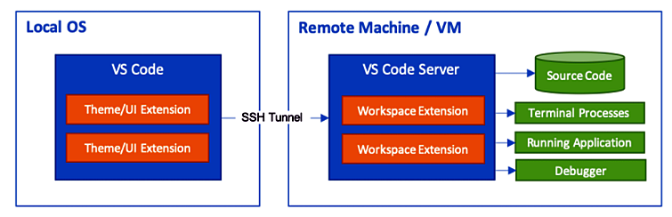
3. Remote Machine – Visual Studio Code(VS Code) 설치(for Window)
Download : https://code.visualstudio.com/download
Unzip
Mkdir : data (user-data, extensions)
Install extensions (python extension pack, python for vscode , remote development)
Optional extensions (Bracket Pair Colorizer2, indent-rainbow, vscode-icons)

Slide 14
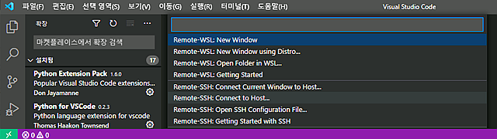
3. Remote Machine – VS Code SSH(Secure Shell) setting
Host keras
HostName 121.187.69.105
User moebs
Port 25
→ Configure SSH Hosts → C:\Users\moebs\.ssh\config

Slide 15
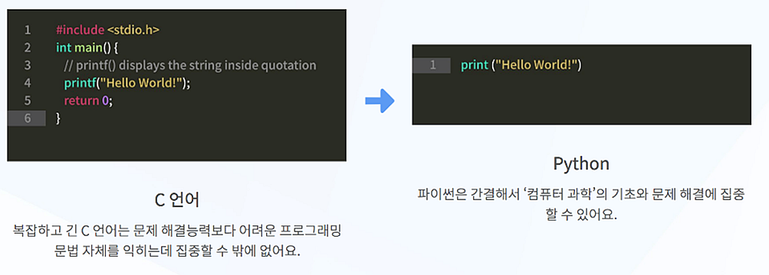
4. Python 개요 – Life is short, use Python
#include <stdio.h>
int main(void)
{
printf("hello world\n");
return 0;
}
- Compile hello.c with gcc:
$ gcc hello.c -o hello.out
$ ./hello.out
- Interpreter hello.py with Python:
$ python hello.py

Slide 16
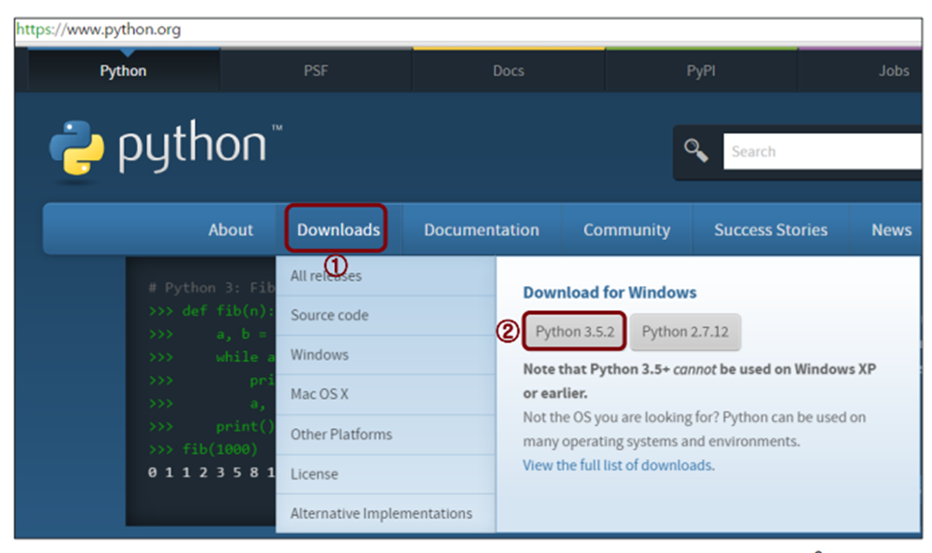
4. Python 개요 – 파이썬 버전
Ver. 2.x : 2000년 10월 ~ 2020년 12월까지 지원 예정
Ver. 3.x : 2008년 12월 ( Ver. 2.x와 완벽하게 호환되지 않음 )

Slide 17
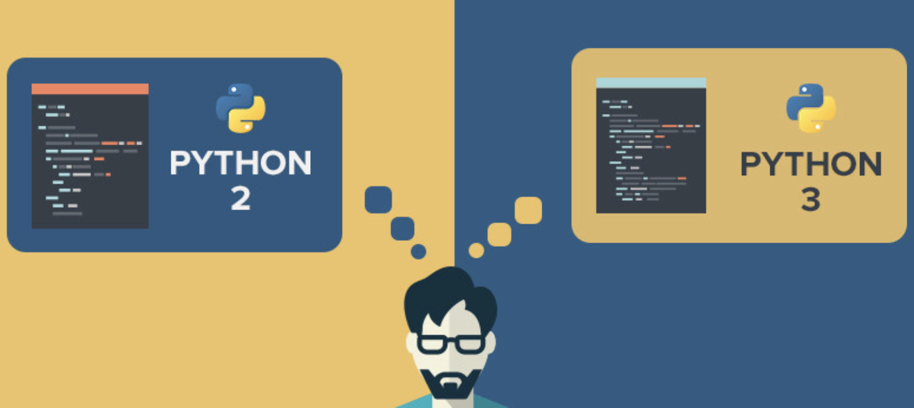
5. 가상환경 이해 – 가상환경 필요성
print( 'hello' )
# hello
print 'hello'
# hello
print( 'hello' )
# hello
print 'hello'
# Error! invalid syntax
가상 환경 필요
Python 2에서 작성된 코드가
Python 3에서 실행되지 않아, 새 코드로 작업 필요
두 버전을 모두 설치하면 두 버전 사이에 충돌 발생 가능.

Slide 18
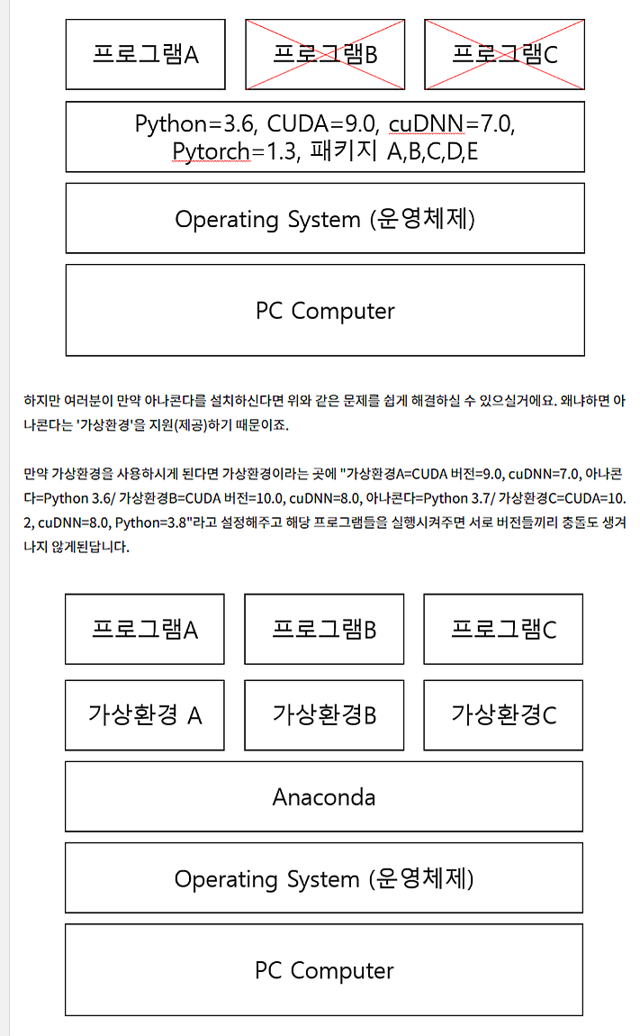

5. 가상환경 이해 – 가상환경 개념
https://www.anaconda.com/products/individual

Slide 19
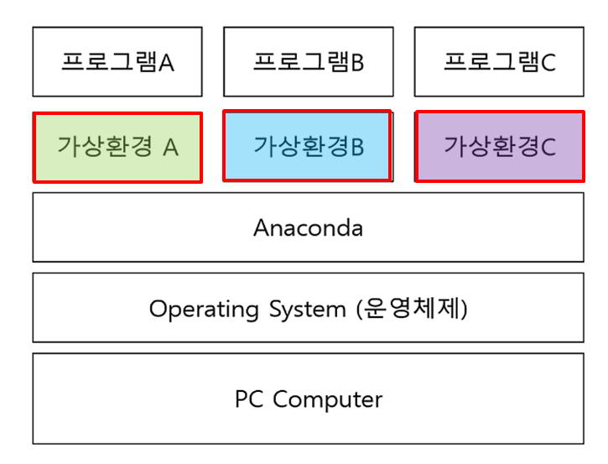
5. 가상환경 이해 – 아나콘다 설치 / 삭제
1. # wget https://repo.anaconda.com/archive/Anaconda3-2020.02-Linux-x86_64.sh
(wget 프로그램이 없다면 설치 : apt-get install -y wget nano git gcc build-essential net-tools)
2. # bash Anaconda3-2020.02-Linux-x86_64.sh
3. # conda info –envs
4. # conda install nb_conda nb_conda_kernels
5. # conda create -n py37_tfc210(가상환경 이름) python=3.7 ipykernel
6. # conda activate py37_tfc210
7. # conda install numpy scipy matplotlib scikit-learn opencv imageio pandas sympy pydotplus tqdm scikit-image
8. # pip install tflearn h5py
9. # conda install tensorflow==2.1.0
10. # conda install keras
tensorflow versions:
1.12.0, 1.12.2, 1.12.3, 1.13.1, 1.13.2, 1.14.0, 1.15.0
2.0.0, 2.1.0, 2.2.0
가상환경 삭제
# cd ~/.conda/envs (or ~/anaconda3/envs)
# ls
py36_tfc112 py36_tfc115
# rm –rf py36_tfc115
아나콘다 삭제
# rm –rf /home/my_id/anaconda3

Slide 20
6. Python 문법 – 주석
1. 주석이란 : 여러분의 프로그램을 읽는 사람들에게, 무엇을 하는 프로그램인지 쉽게 파악할 수 있도록 도움을 주는 역할
프로그램을 작성하고 2개월 뒤에는 여러분이 작성한 주석에 도움을 받는 사람이 자신이 될 수도 있다는 점을 꼭 기억하세요!
2. 주석 작성 방법 : # 문자 뒤로는 추석처리 됨
print( 'hello' )
$ hello
print 'hello'
$ hello
print( 'hello' )
$ hello
# 파이썬 3.x 에서는 실행 안됨
print 'hello‘ # 파이썬 3.x 에서는 실행 안됨
$ Error! invalid syntax

Slide 21
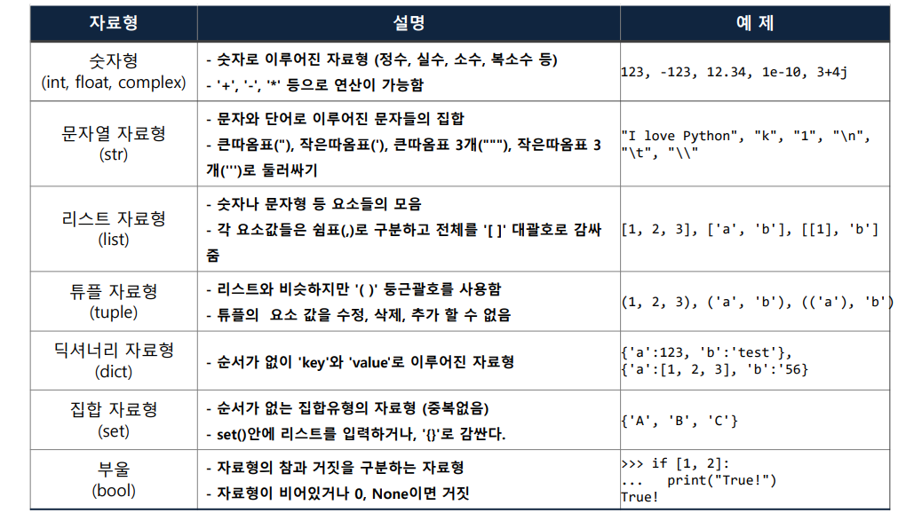
6. Python 문법 – 자료형

Slide 22
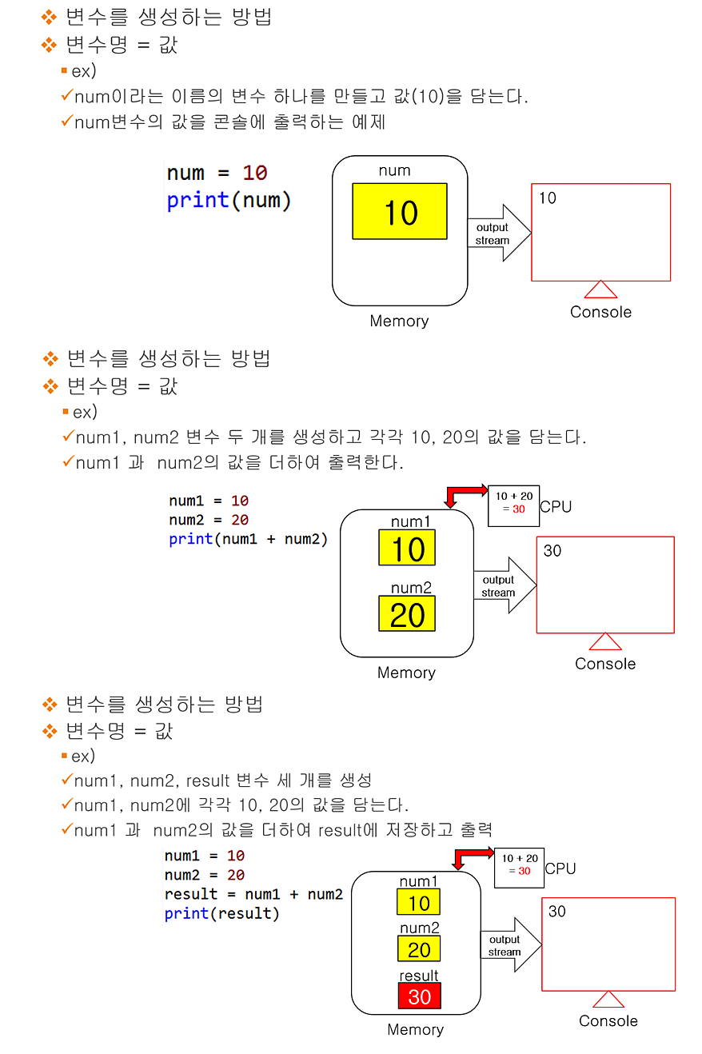
6. Python 문법 – 변수(Variable)
변수 : 어떤 값(자료형)을 담아두기 위한 저장소
str1 = ‘py’
str2 = ‘thon’
print( str1+ str2 )
str1 = ‘py’
str2 = ‘thon’
result = str1 + str2
print( result )
Refer to : https://blog.itthis.kr/77

Slide 23
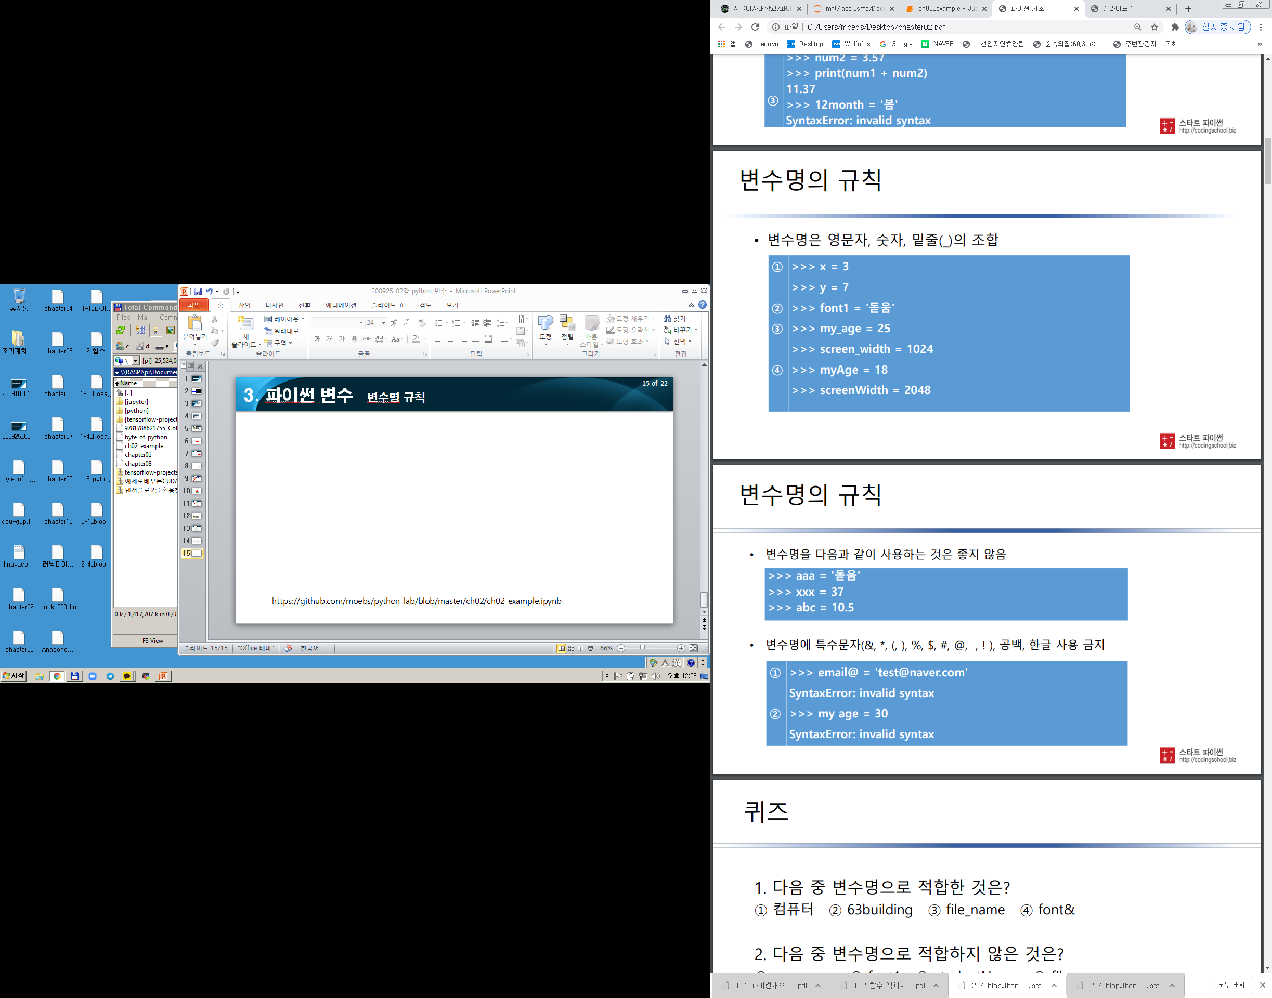
6. Python 문법 – 변수명 규칙
영문자, 숫자, 밑줄( _, underscore )의 조합 (주의 : 숫자가 맨 앞에 와서는 안됨)
변수명은 가급적 의미 있는 key word 사용 (주의 : print, for, if, with 등의 파이썬에서 사용하는 단어는 안됨)
특수문자(+,-,*, @,#,$,%), 공백, 한글 사용 금지
<좋은예>
<나쁜예>

Slide 24
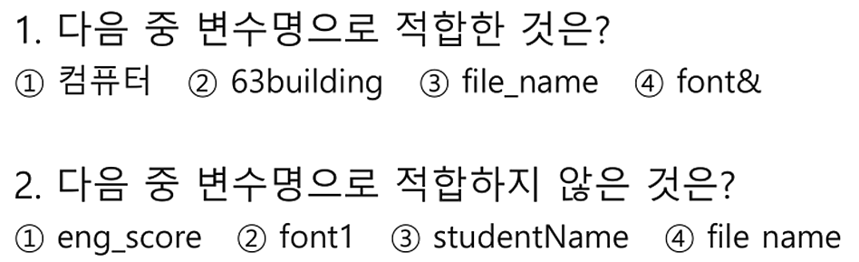
6. Python 문법 – 변수명 규칙

